Slide 1



测试环境部署培训之
MySQL数据库的安装、配置、维护
参加: 测试、运维同事
主讲: 陈俊聪

Slide 2

签 到

Slide 3
讲师背景:
2010.4-2012.1 维修员、实施工程师、技术支持
2012.1-2014.12 技术支持
2015.3-今 运维工程师/数据库管理员
2年的MySQL数据库使用经验
工作中使用过的MySQL版本包括:
MySQL5.0、MySQL5.1、MySQL5.5、MySQL5.6
MySQL5.7，也就是说从5.0开始的版本均使用过。
数据库相关社会经历: 知数堂网络培训班第八期学员，是首届运维世界大会.深圳站
的志愿者，是MySQL5.6中文翻译核心小组的成员。

Slide 4
广告时间:
培训班的好处:
1.良好的学习氛围和经验丰富的老师指导，学习更轻松容易，学习效率高，4个月学会，学习的内容课程都会根据最新的技术做调整，学习的内容丰富、有用。
2.混朋友圈，DBA的圈子真的窄。
自学的缺点:
1.难，从自学到放弃
2.慢，学习效率低下
3.差，学习的知识体系不科学，效果差
有兴趣的同学可以私下联系我。

Slide 5
哪些从业人员需要学习MySQL数据库的管理？
运维、开发、测试等所有技术岗，其中运维/DBA是需要精通的。
为什么学习MySQL？
见第二章 MySQL的前景

Slide 6
一、数据库的种类
主目录Menu
二、MySQL的前景
三、安装
四、配置
五、维护

Slide 7
一般我们把数据库划分为: 关系型数据库 和 非关系型数据库 主流的关系型数据库: oracle 最好的数据库 mysql 最流行的开源数据库 sql server Windows上最好的数据库 postgres 功能最强大的开源数据库 SQLite DB2 主流的非关系型数据库: hbase MongoDB Solr Redis
数据库的种类
一、数据库的种类

Slide 8
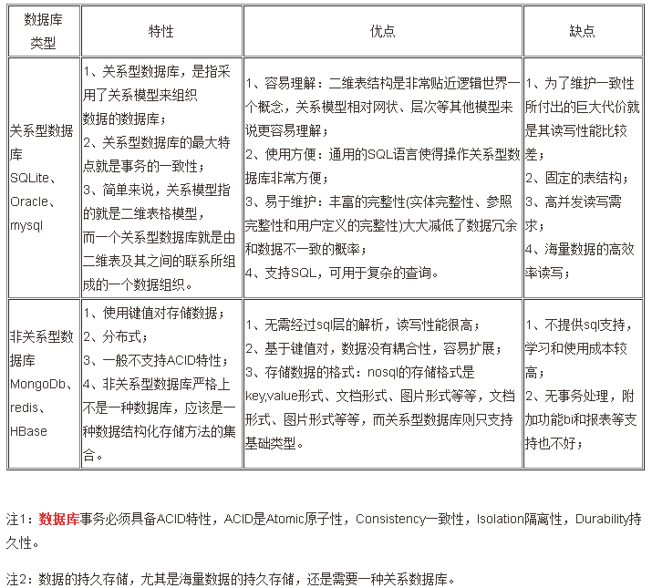
数据库的种类
一、数据库的种类

Slide 9
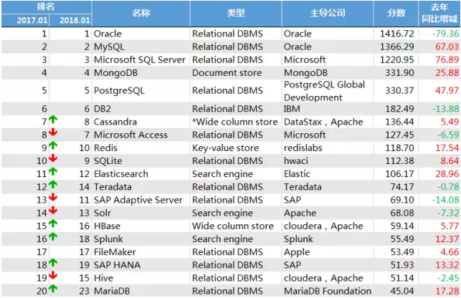
http://mp.weixin.qq.com/s?__biz=MzIxNTQ0MDQxNg==&mid=2247483853&idx=1&sn=d0bdaf750e4a531b865992b48c92ad19&chksm=97990c82a0ee859406f30ce0e3a897f30423c3cfb312bc1c5eb97bb7a2097a9d90fd4162200d&mpshare=1&scene=23&srcid=0109AD9Yux8RIuF2nxqpuvTY#rd
数据库的种类
一、数据库的种类

Slide 10
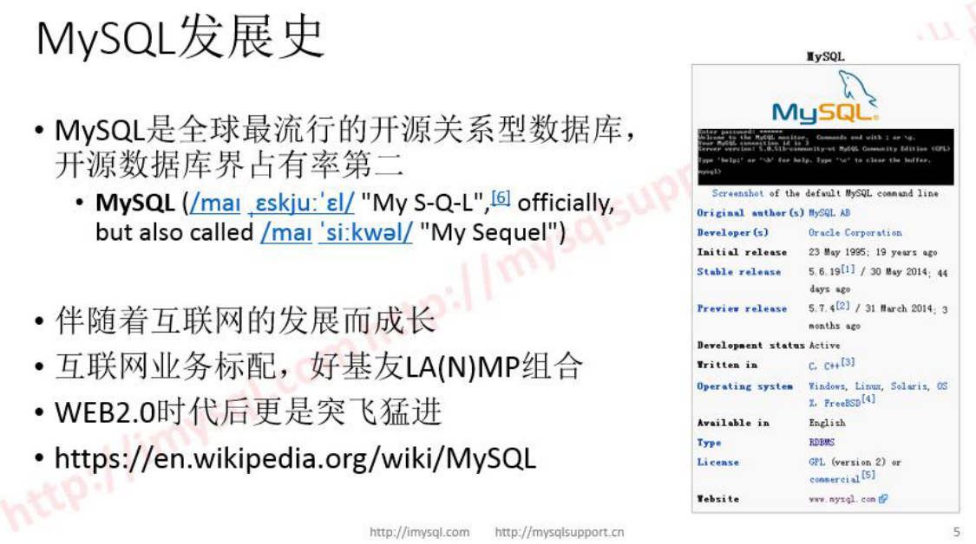
MySQL的前景
二、MySQL的前景
https://dev.mysql.com/doc/refman/5.7/en/what-is-mysql.html
The official way to pronounce “MySQL” is “My Ess Que Ell” (not “my sequel”), but we do not mind if you pronounce it as “my sequel” or in some other localized way. MySQL, the most popular Open Source SQL database management system, ...

Slide 11
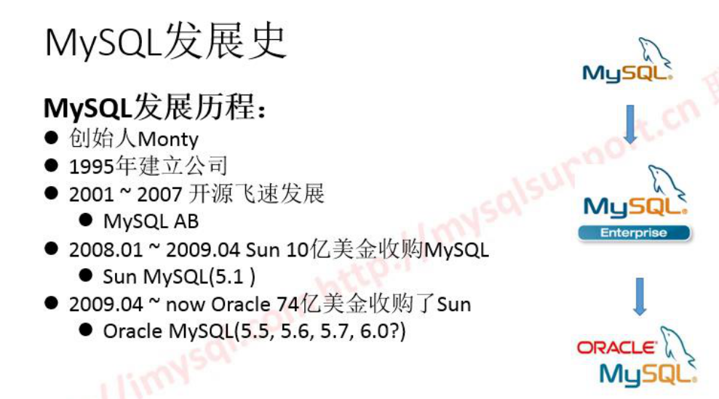
MySQL的前景
MySQL的发展史

Slide 12
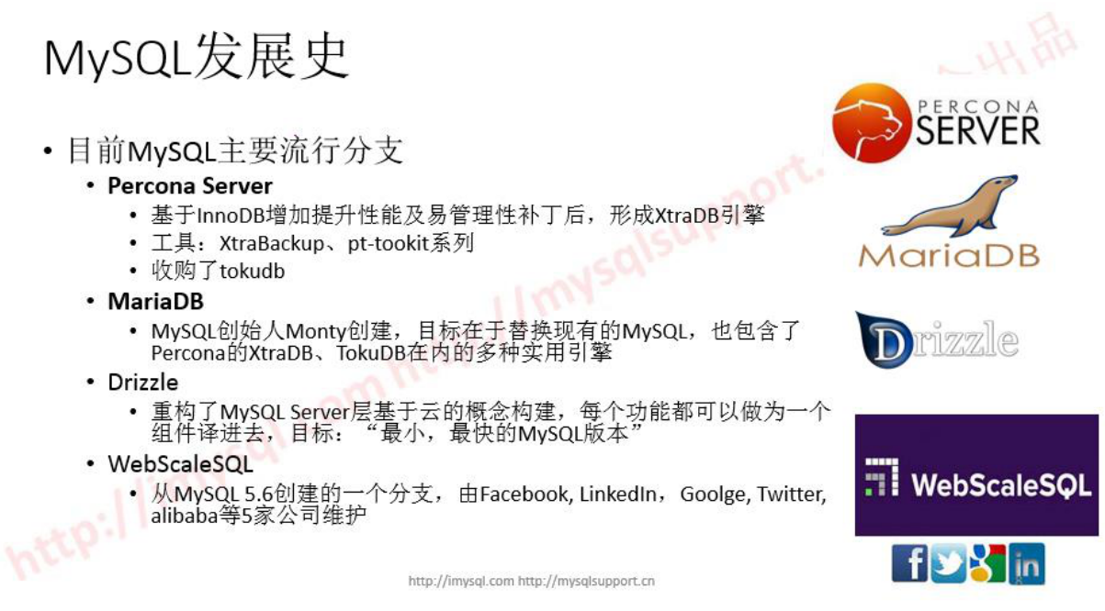
MySQL的前景
MySQL的分支

Slide 13
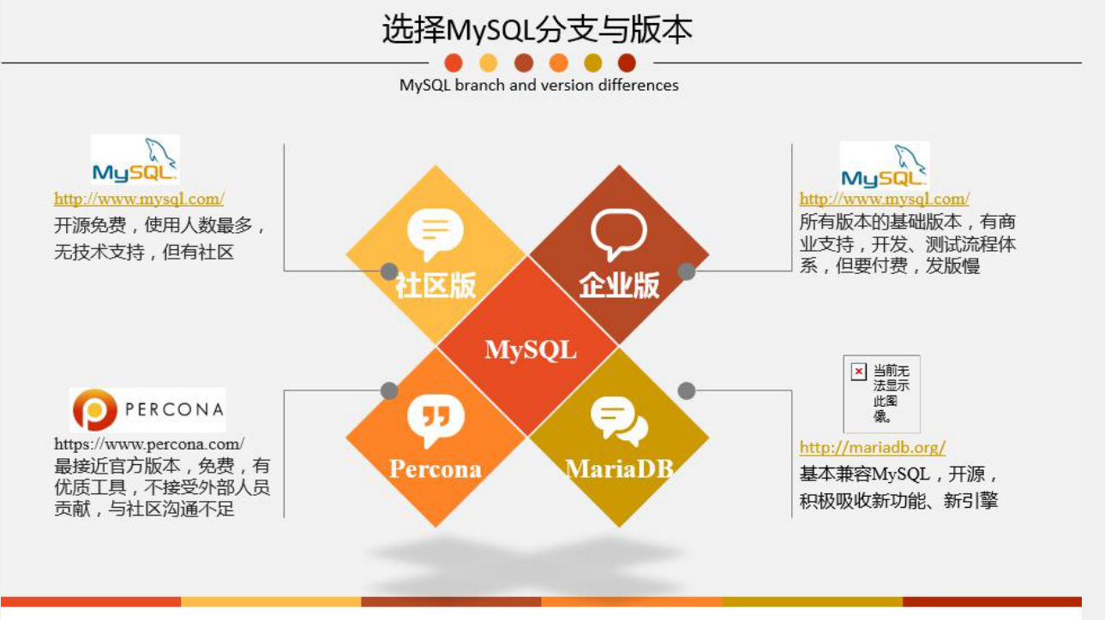
MySQL的前景
MySQL的分支

Slide 14
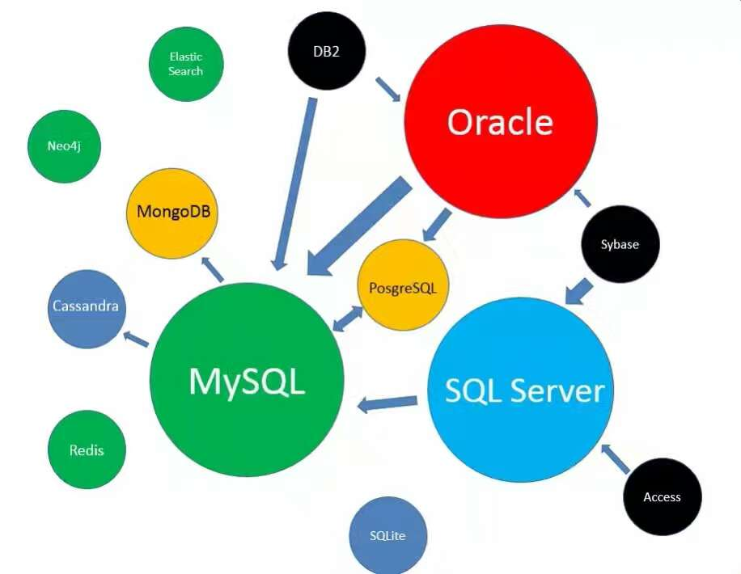

去IOE运动: I IBM小型机 -> Linux PC服务器 O Oracle -> MySQL、NOSQL、Hadoop E Emc的存储设备 -> SSD、PCIE SSD x86平台运算能力已超过小机 多台PC服务器组成高可用集群 成本降低、运算能力增强 降低被捆绑风险 棱镜门带来的后遗症
MySQL的前景
国内MySQL使用情况

Slide 15

MySQL的前景
使用MySQL的国内公司

Slide 16

MySQL的前景
使用MySQL的国外公司

Slide 17


MySQL的前景
不单只互联网公司使用MySQL,其实所有公司都在使用MySQL或者是使用的路上

Slide 18
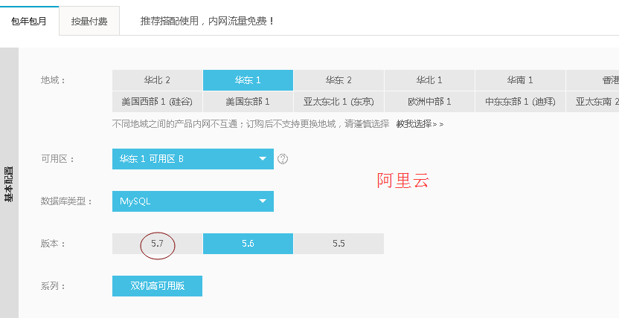

MySQL的安装
选择什么版本？
两张图告诉你为什么讲MySQL 5.7

Slide 19
5.6新特性 http://jishu8.cc/2016/12/21/38/ 5.7新特性 http://jishu8.cc/2016/12/12/28/ 具体新特性介绍应该以官方文档的what ‘s new 章节为准 每次版本更新需要注意的东西是: 1.新的功能、工具 2.参数的新增 3.参数默认值的修改 4.参数的移除 等等
MySQL的安装
MySQL5.6 MySQL5.7新特性:

Slide 20
linux上的安装方式有3种 1.源码安装 最不推荐的方式，因为要6G的空间 而且编译很慢 不是很牛逼的人，自己编译装出来搞不好也没有别人提供的二进制包牛逼。 源码安装方式适合研究和debug的人 2.RPM包安装 不太建议使用，没有多实例，没有多版本 3.二进制安装 (推荐) 学习环境搭建: #禁止iptables : /etc/init.d/iptables stop chkconfig --del iptables #禁止 selinux getenforce 0 vim /etc/sysconfig/selinux 把SELINUX=enforcing 替换为： SELINUX=disabled
命令吗命令命MySQL的安装
Linux上开始你的MySQL之路

Slide 21
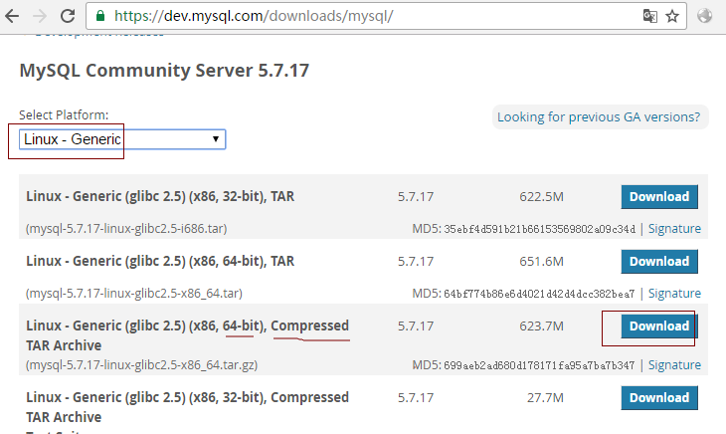
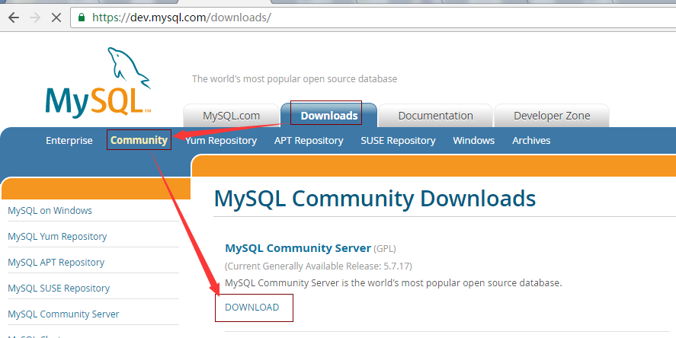
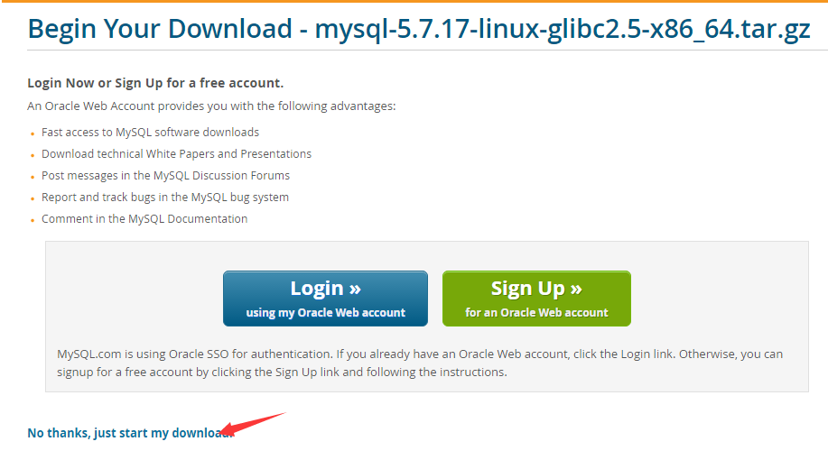
官方网站: http://www.mysql.com
命令吗命令命MySQL的安装
MySQL的下载

Slide 22
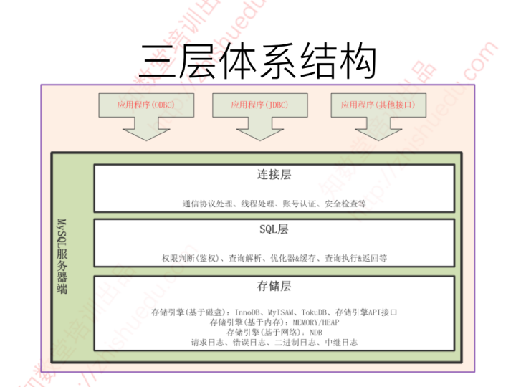
连接层、SQL层、存储层
命令吗命令命MySQL的安装
MySQL Server系统结构

Slide 23
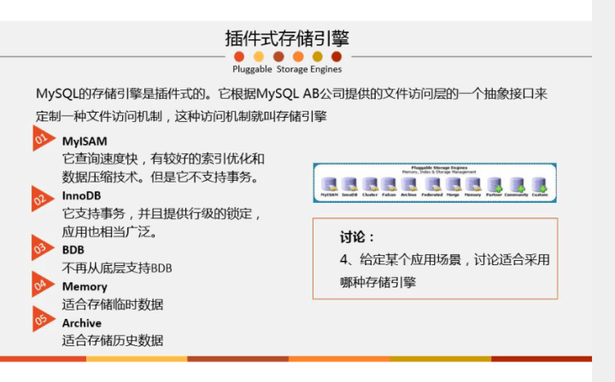
MySQL5.5以后默认使用InnoDB存储引擎，之前默认的存储引擎使用的MyISAM。 有消息显示，MySQL8.0后会取消MyISAM存储引擎。 推荐书籍《MySQL技术内幕:InnoDB存储引擎》
命令吗命令命MySQL的安装
MySQL的插件式存储引擎

Slide 24
https://zhidao.baidu.com/question/367827651.html #二进制包 http://blog.csdn.net/shandianling/article/details/8144578 #rpm/yum
命令吗命令命MySQL的安装
MySQL的目录结构
初始化 | Contents of Directory
bin | Client programs and the mysqld server
data | Log files, databases
Docs | Documentation
examples | Example programs and scripts
include | Include (header) files
lib | Libraries
scripts | Utility scripts
share | Error message files

Slide 25
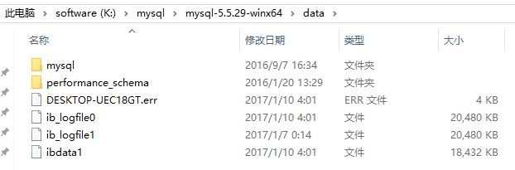
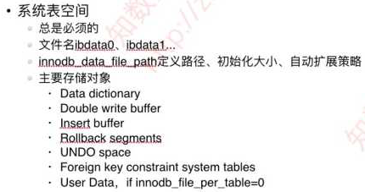
命令吗命令命MySQL的安装
MySQL的目录结构
1.ib_logfile 是innodb存储引擎的事务日志或称redo log
用于MySQL多版本控制(MVCC)
2.ibdata1

Slide 26
见“单实例安装笔记.txt”
命令吗命令命MySQL的安装
Linux上安装MySQL

Slide 27
Windows安装mysql5.7.17 安装版 下一步，下一步，下一步 troubleshoot 卸载数据库后，重新装数据库前，要手动移除“C:\ProgramData\MySQL\MySQL Server 5.7\Data”目录。不是的话，会导致安装数据库失败 绿色版(推荐) 下载地址: http://jishu8.cc/2017/02/06/55/ 优势: 1.安装快速，只需要10几秒 2.配置自定义 3.体积小 4.方便部署实验主从复制
命令吗命令命MySQL的安装
Windows上安装MySQL

Slide 28
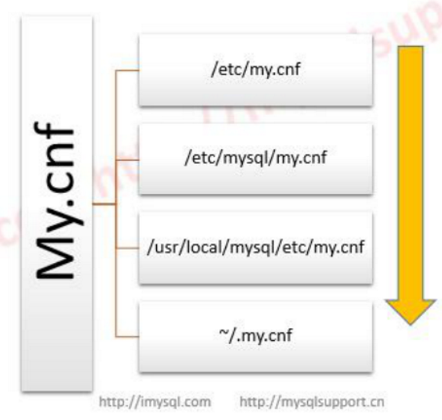
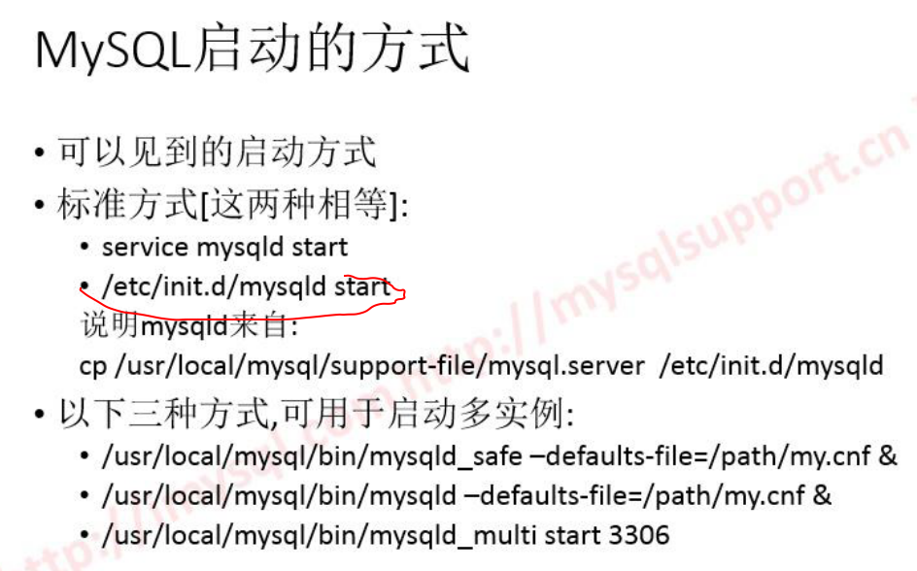
MySQL有多少种启动方式呢？
命令吗命令命MySQL的安装
MySQL的启动方式
MySQL加载配置文件的顺序:
(以mysqld --verbose –help为准)
1.配置参数依次读取累加、覆盖。
2.但如果指定了defaults-file这个参数，
只会读给定位置的配置文件，
所以为什么我们很喜欢加--defaults-file

Slide 29
1.Option File 文件配置参数 my.cnf 2.cmd-line （server-options） 命令行（命令参数) --initialize --initialize-insecure mysqld --defaults-file=/data/mysql/mysql3317/my3317.cnf --log-error=/data/mysql/mysql3317/fander.log & 3.server-system-variables 系统变量 show variables; (默认什么都不加就是SESSION) 4.var scope 变量作用域 show GLOBAL/SESSION variables; show variables like ‘%auto%’; set global autocommit=0; set session autocommit=0; 5. Dynamic 动态更改 http://dev.mysql.com/doc/refman/5.7/en/server-system-variables.html
命令吗命令命MySQL的配置
六、mysqld参数用法

Slide 30
命令吗命令命MySQL的配置
my.cnf常用参数
选讲几个
log_timestamps=SYSTEM #日志本地timezone，默认UTC
lower_case_table_names=1(windows默认1，linux默认0)
sql_mode= #5.7默认值很长一串，5.5默认值为空
http://jishu8.cc/2016/12/15/31/

Slide 31

MySQL的维护
运维、DBA需要掌握的数据库知识体系

Slide 32
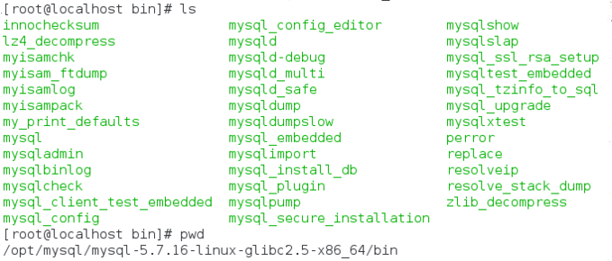
命令吗命令命MySQL的维护
mysql命令行工具

Slide 33
如何研究一个命令怎么使用，举例 my_print_defaults perror 按使用频率低到高排 mysqlbinlog mysqladmin mysqld mysqld_safe mysqld_multi (为什么不喜欢mysql_multi的原因之一，他居然是perl脚本) mysqldump mysqlpump(老师说有坑？) http://www.cnblogs.com/zengkefu/p/5669634.html 查了一下，5.7.11已经修复 mysql 所有命令都应该--help看看
命令吗命令命MySQL的维护
命令

Slide 34
1.mysqlbinlog 查看二进制日志 用于查看数据库执行过的内容，用于排查问题和故障恢复 mysqlbinlog mysql-bin.000001 mysqlbinlog --start-datetime="2015-05-21 10:00:00" --database {DB} mysql-bin.000001 > log.txt /gta/mysql5.6.24/bin/mysqlbinlog --base64-output=decode-rows -v --start-datetime="2016-06-01 00:00:00" --database edu_center_yjzt /gta/mysql5.6.24/data/mysql-bin.000068 > /fander.txt
命令吗命令命MySQL的维护
命令

Slide 35
2.mysqladmin (client for administering a MySQL server) mysqladmin pr mysqladmin pro mysqladmin processlist mysqladmin /usr/bin/mysqladmin -u root password '19861206' #改密码 mysqladmin -uroot -p shutdown #关mysql server http://blog.csdn.net/radkitty/article/details/4627400
命令吗命令命MySQL的维护
命令

Slide 36
3. /usr/local/mysql/bin/mysqld --defaults-file=/data/mysql/mysql3306/my.cnf & #如果指定了--defaults-file 只会加载指定位置的配置文件
命令吗命令命MySQL的维护
命令

Slide 37
4.mysqldump mysqlpump 备份 mysqldump -uroot -p --single-transaction --master-data=2 -ER -A > all20161224.sql mysqldump -uroot -proot -P3307 -ER ecloud > ecloud20170110.sql 5.mysql 登录/还原 mysql #登录mysql mysql -p #常用登录命令 mysql -uroot -proot #登录mysql mysql -uroot -proot -P3306 #Windows常用登录命令 mysql -uroot -proot -S /tmp/mysql3306.sock #Linux常用登录命令 mysql -h192.168.x.x -urep -pgta@2015 -P3317 #远程登录mysql mysql -uroot -proot < all20161224.sql mysql -uroot -proot ecloud < ecloud20170110.sql mysql -uroot -proot -e "use sys;select * from processlist;" http://blog.itpub.net/29773961/viewspace-1792637/ MySQL client客户端的四种连接方式 TCP/IP 与 socket
命令吗命令命MySQL的维护
命令

Slide 38
6.sql命令 help 各种不区分大小写 数据库管理命令DBA必须掌握，对于一般运维人员熟练使用navicat作为代替也是可以的，需要用到命令行时再查询百度。 而一般的增删改查的sql运维人员必须掌握！避免删库而跑路的事情发生 connect sys; / use sys; （貌似是唯一可以不用分号的地方） show (global/session) variable like 'sql_mode'; show processlist; show databases; show tables; show master status\G; show slave status\G; reset slave; reset slave all; reset master; flush privileges; INSTALL PLUGIN AUDIT SONAME 'libaudit_plugin.so'; show create tpcc1000; desc tpcc1000; REVOKE super ON *.* FROM 'fander'@'%'; grant all privileges on bpm1_7_1r2m1.* to 'ecloud1_7_1r2m1'@'%' identified by 'root'; grant select on sys.* to 'fander1'@'%' identified by '19861206a'; CREATE DATABASE IF NOT EXISTS jishu8cc DEFAULT CHARSET utf8 COLLATE utf8_general_ci; use jishu8cc;
命令吗命令命MySQL的维护
命令

Slide 39
普通sql:http://www.w3school.com.cn/sql/index.asp CREATE TABLE `t2` (`id` int(11) NOT NULL,`IsDeleted` int(11) NOT NULL ); insert into t2 value (1,0); insert into t2 value (2,0); insert into t2 value (3,1); select * from a; update a set a.aa='1' where a.bb='2'; insert into t2 value (3,1); delete from a where a.bb='2'; truncate table left join 等等
命令吗命令命MySQL的维护
命令

Slide 40
备份:物理备份、逻辑备份 backupdb.bat
命令吗命令命MySQL的维护
备份的脚本例子

Slide 41

感谢您的聆听！
THANK YOU!

